Slide 1
Objektivní vyšetření
Pohled
Poklep
Pohmat
Poslech
Per rectum

Slide 2
Pohled - inspekce
podmínky:
  vhodné osvětlení (žluté světlo může skrýt ikterus)
  vhodná poloha nemocného - někdy nelze dosáhnout při závažných onemocněních - astmatický záchvat, peritonitida
  možnost soustředění - telefony, návštěvníci, příbuzní

Slide 3
vyšetření pohledem:
  stav vědomí:
    kvantitativní poruchy - somnolence, sopor, koma, synkopa
    kvalitativní poruchy - obnubilace, zmatenost
  postoj, poloha - uvolněná, vynucená
  pohyby - gestikulace, abnormální pohyby, symetrie, třes, záškuby
  chůze - s oporou či bez ní
    klaudikace – ICHDKK
    cirkumdukce – CMP
    chůze o široké bázi - závratě, chůze v předklonu - Parkinsonova choroba

Slide 4
vzhled a vlastnosti kůže
  barva kůže - ikterus, cyanoza
  exantémy,
  krvácení do kůže - petechie, sufuze,
  žilní kresba,
  kožní adnexa, stav péče o ně,
  vlhkost kůže, napětí kůže
  poruchy integrity - dekubity, bércové vředy apod.

Slide 5
proporce
  poměr výšky a hmotnosti (BMI)
  typ uložení tuku (maskulinní, feminní), konstituční typ (astenik, normostenik, hyperstenik, pyknik)
celkový stav hygieny nemocného
přítomnost katetrů, stomií apod.

Slide 6
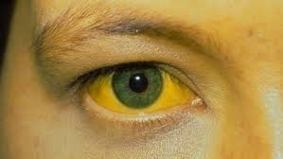
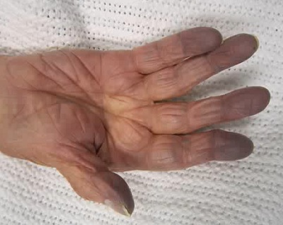

Slide 7
Poklep - perkuse
hodnocení zvuku vyvolaného klepáním přímo na vyšetřovanou oblast nebo na prostředník druhé ruky vyšetřujícího
  plný jasný – fyziologický – nad zdravou plící
  hypersonorní – zvýšené zvučný (škatulový) – nad emfyzematózní plící
  ztemnělý – nad pevnou tkání – např. infiltrovaná plíce
  bubínkový – nad dutinami – např. plynaté střevo
  diferencovaný bubínkový – fyziologicky na břiše
  amforický – nad kolabovanou plící, nad velkou dutinou – dříve kaverny

Slide 8
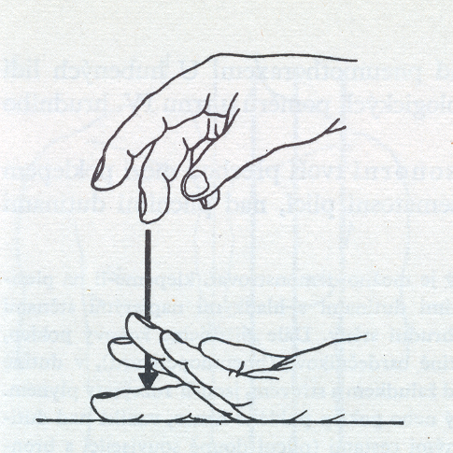
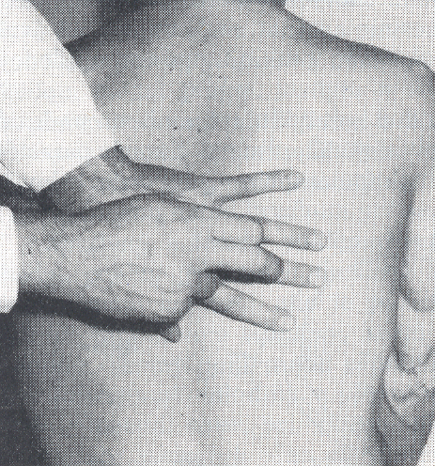

Slide 9
Pohmat - palpace
povrchová palpace
  jemně - zachytí vlhkost a teplotu kůže, sílu podkoží, drobné podkožní útvary, pulsaci povrchově uložených tepen
hluboká palpace
  jednou nebo dvěma rukama zachytí napětí břišní stěny, parenchymatózní orgány (jejich velikost, konzistenci, povrch, okraje), rezistence (velikost, bolestivost, fixace k okolí, povrch, konzistence), pulsace hluboko uložených tepen

Slide 10
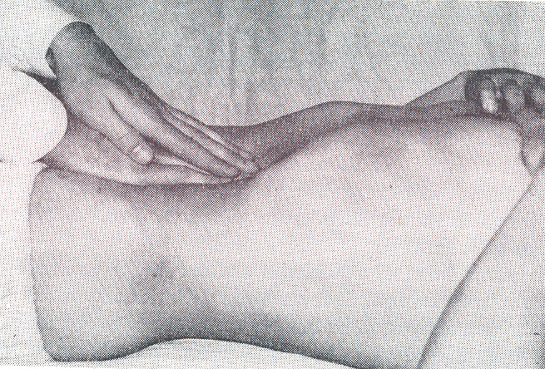

Slide 11
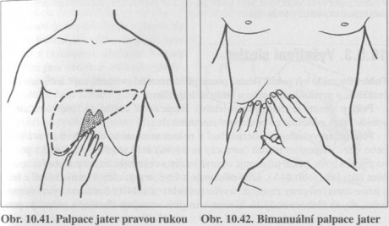
vyšetření jater pohmatem
  vyšetřujeme vleže na zádech, při hlubokém nádechu, pod pravým žeberním obloukem
  posouzení vztahu k žebernímu oblouku v čáře medioklavikulární (v cm)
  povrch – hladký, hrbolatý
  okraj – listovitý, oblý, hrbolatý
  konzistence – měkká, tužší, uzlovitá, kamenná

Slide 12
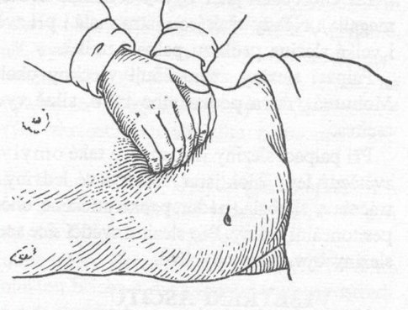
vyšetření sleziny pohmatem
  poloha na pravém boku, LHK za hlavu, LDK flexe v koleni
  při nádechu palpace pod levým žeberním obloukem
  slezina nenaráží x naráží, při zvětšené slezině se vyjadřuje vztah k pupku v cm

Slide 13
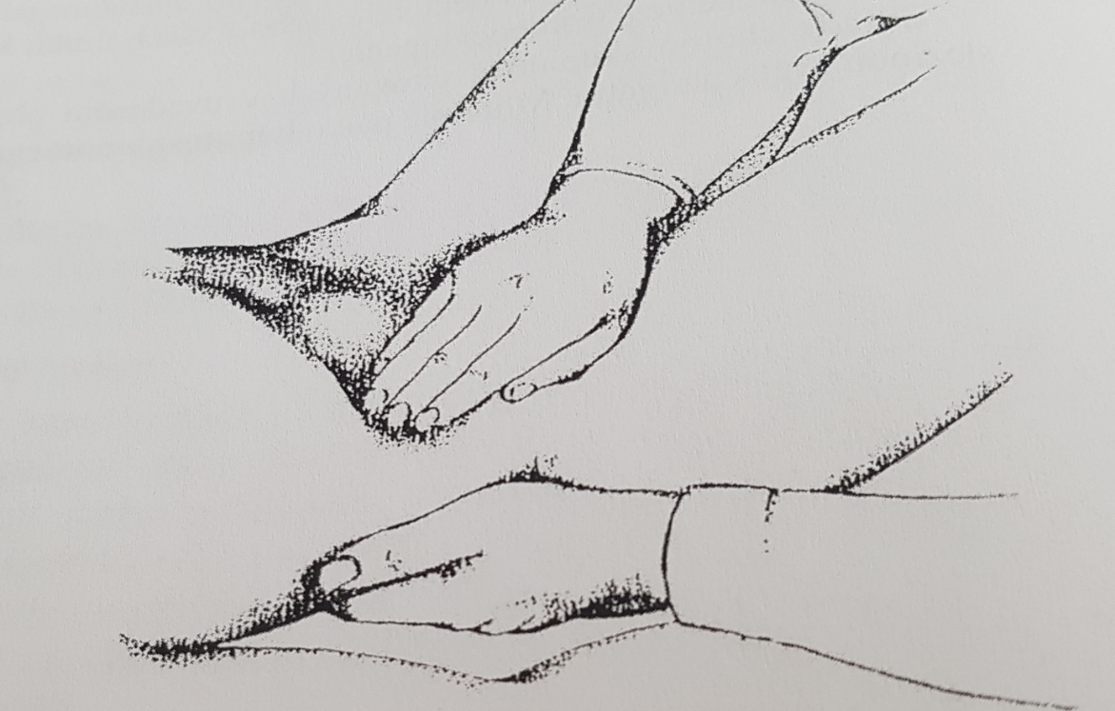
vyšetření ledvin pohmatem
  Israeliho hmat - jedna ruka vyšetřujícího podpírá bederní krajinu, druhá hmatá přes stěnu břišní
  zjistíme bolestivost, event. velikost

Slide 14
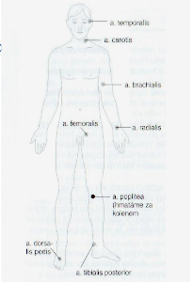
vyšetření tepu
  místa vyšetřování
  norma, tachykardie, bradykardie
  pravidelnost (prav., neprav, resp. arytmie)
  kvalita (pulsus durus, mollis)

Slide 15
Poslech
poslech prostý
  způsob mluvení - huhňavá řeč, fatické poruchy, příliš hlasitá řeč
  distanční fenomeny – pískoty, vlhké chropy při dýchání, škrouhání v břiše
  dušnost klidová (tachypnoe,bradypnoe, hyperpnoe), námahová, neurotická (nemožnost dodýchnout)
  dýchání Kussmaulovo, Biotovo, Cheyne-Stokesovo

Slide 16
poslech instrumentální
  stetoskop – plodové ozvy
  fonendoskop
srdce – ozvy srdečních chlopní, šelest
plíce – dýchání, vedlejší fenomeny – suché, vlhké, pleurální fenomeny, přítomnost tekutiny
břicho – peristaltika
cévy – šelesty nad stenózami

Slide 17
Per rectum
má být běžnou součástí – opomíjené
až 60% nádorů rekta je hmatných prstem
provedení
  poloha genupektorální x gynekologická x na boku
  ukazovák dominantní ruky s gumovou rukavicí s gelem
  vyzveme nemocného k zatlačení na stolici
  po průniku svěračem palpujeme dostupnou oblast
  po vytažení prohlédneme rukavici

Slide 18
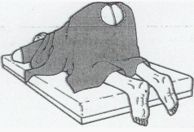
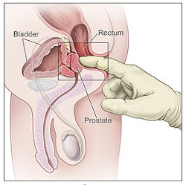
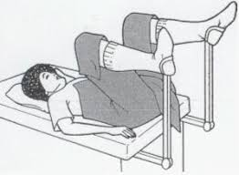

Slide 19
orientace – jako ciferník hodin, č. 12 je na kostrči
prostata – na č. 6, hodnotíme velikost, konsistenci, povrch, bolestivost, příp. fixaci k okolí
Douglasův prostor – nejnižší místo peritoneální dutiny, hodnotíme bolestivost, obsah tekutiny
Adnexa – jen orientačně – velikost, event. bolestivost

Slide 20
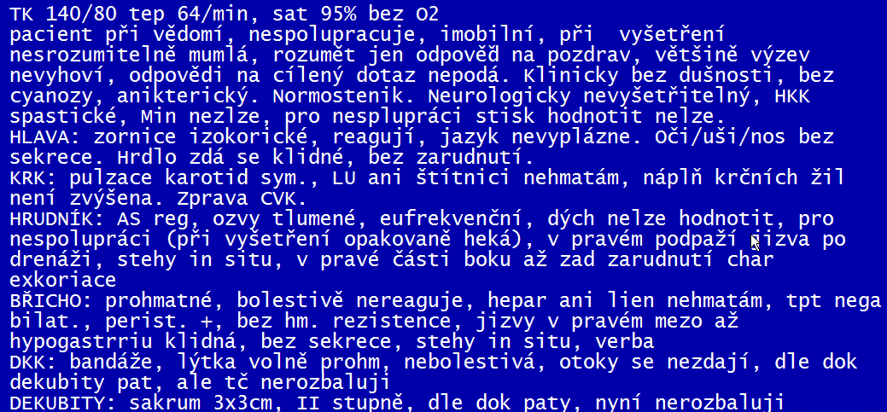
Objektivní vyšetření – status praesens

Slide 21
Děkuji za pozornost

